Slide 1
Глава 7. Транспортный уровень
Введение в сетевые технологии
Notes:
Программа Сетевой академии Cisco
Введение в сетевые технологии
Глава 7

Slide 2
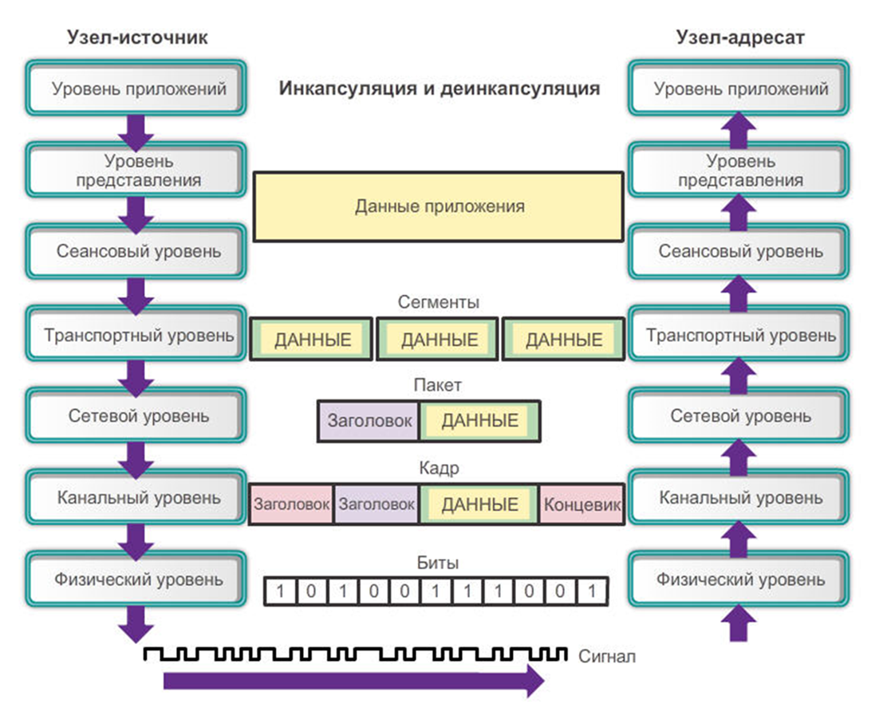
Роль транспортного уровня
Notes:
Глава 7
7.1.1

Slide 3
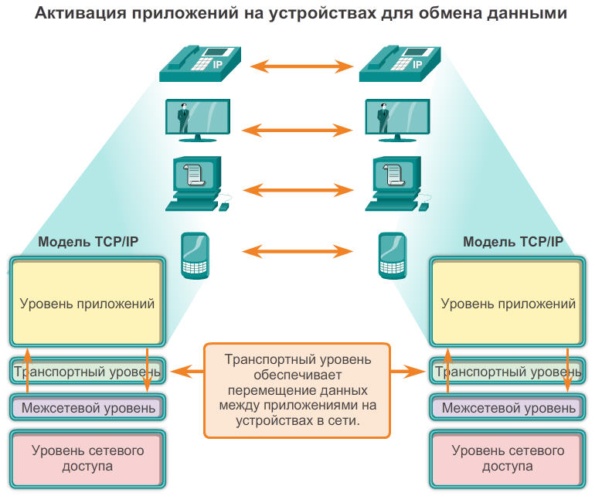
Роль транспортного уровня
Notes:
Глава 7
7.1.1

Slide 4
Передача данных Роль транспортного уровня
Транспортный уровень отвечает за установление временного соединения между двумя приложениями и передачу данных между ними. Для этих целей TCP/IP использует два протокола:
протокол управления передачей (TCP)
протокол UDP
Notes:
7.1.1.1 и 7.1.1.2 Роль транспортного уровня

Slide 5
Передача данных Роль транспортного уровня
Основные функции протоколов транспортного уровня:
Отслеживание отдельных сеансов передачи данных между приложениями
Сегментирование данных для управления ими
Определение соответствующего приложения для каждого потока обмена данными
Notes:
7.1.1.1 и 7.1.1.2 Роль транспортного уровня

Slide 6
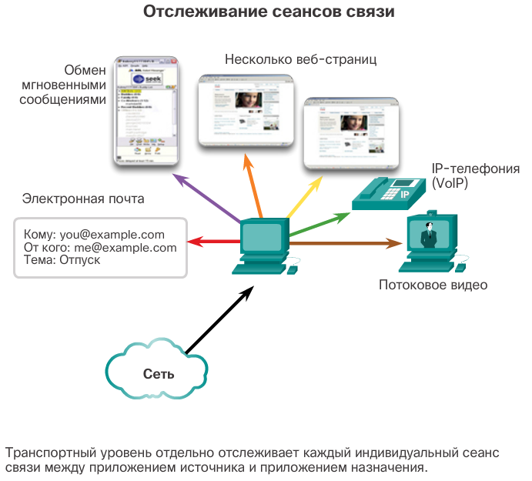
Передача данных Роль транспортного уровня
Notes:
7.1.1.1 и 7.1.1.2 Роль транспортного уровня

Slide 7
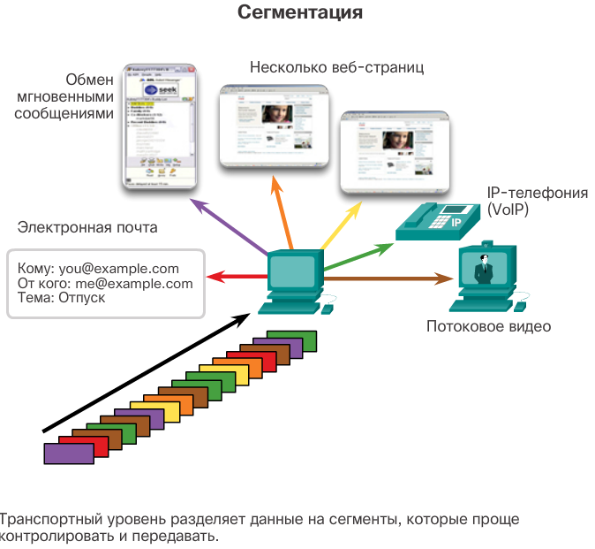
Передача данных Роль транспортного уровня
Notes:
7.1.1.1 и 7.1.1.2 Роль транспортного уровня

Slide 8
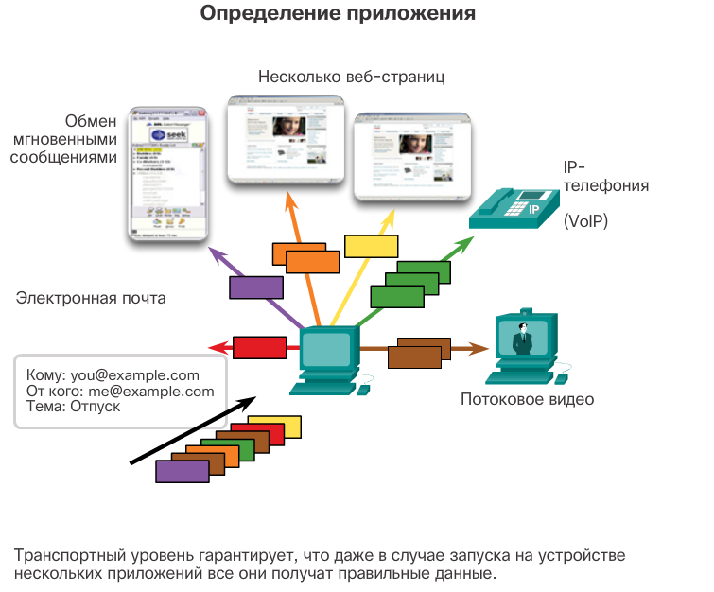
Передача данных Роль транспортного уровня
транспортный уровень присваивает каждому приложению отдельный идентификатор, который называется номером порта.
Notes:
7.1.1.1 и 7.1.1.2 Роль транспортного уровня

Slide 9
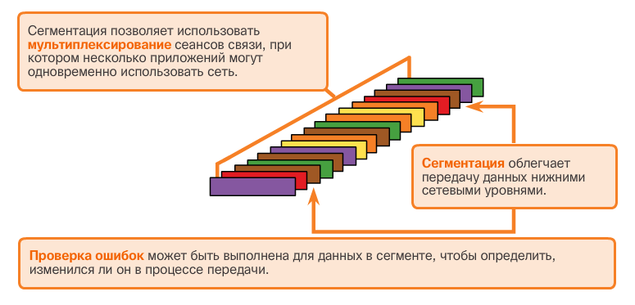
Передача данных Роль транспортного уровня
Notes:
7.1.1.1 и 7.1.1.2 Роль транспортного уровня

Slide 10
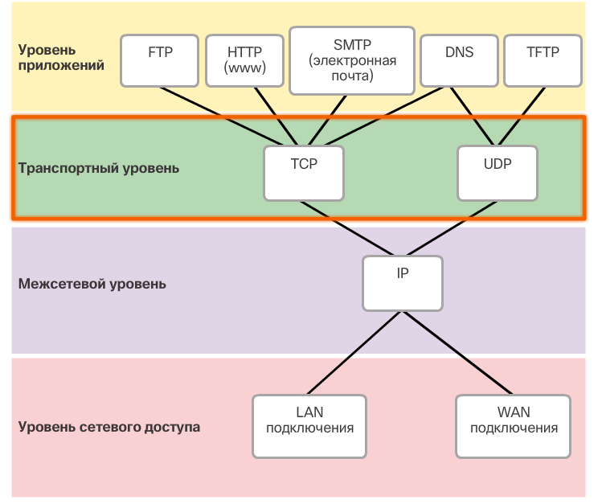
Передача данных Надёжность транспортного уровня
Notes:
7.1.1.4 Надёжность транспортного уровня
7.1.1.5 TCP
7.1.1.6 UDP
7.1.1.7 Соответствующий протокол транспортного уровня для соответствующего приложения

Slide 11
Передача данных Надёжность транспортного уровня
TCP – протокол управления передачей (надежный протокол):
1. отслеживание переданных сегментов данных
2. подтверждение полученных данных
3. повторная отправка всех неподтвержденных данных
Notes:
7.1.1.4 Надёжность транспортного уровня
7.1.1.5 TCP
7.1.1.6 UDP
7.1.1.7 Соответствующий протокол транспортного уровня для соответствующего приложения

Slide 12
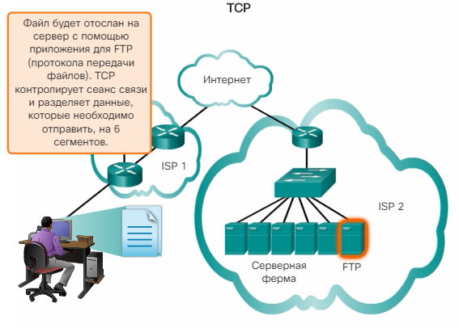
Передача данных Надёжность транспортного уровня
Notes:
7.1.1.4 Надёжность транспортного уровня
7.1.1.5 TCP
7.1.1.6 UDP
7.1.1.7 Соответствующий протокол транспортного уровня для соответствующего приложения

Slide 13
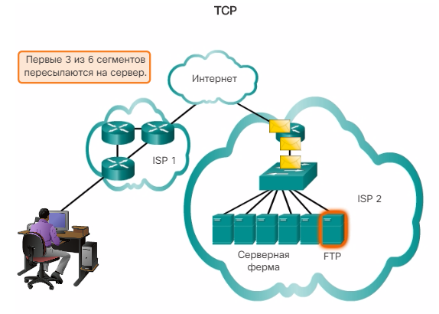
Передача данных Надёжность транспортного уровня
Notes:
7.1.1.4 Надёжность транспортного уровня
7.1.1.5 TCP
7.1.1.6 UDP
7.1.1.7 Соответствующий протокол транспортного уровня для соответствующего приложения

Slide 14
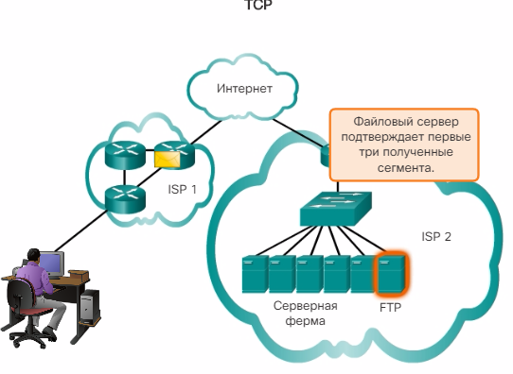
Передача данных Надёжность транспортного уровня
Notes:
7.1.1.4 Надёжность транспортного уровня
7.1.1.5 TCP
7.1.1.6 UDP
7.1.1.7 Соответствующий протокол транспортного уровня для соответствующего приложения

Slide 15
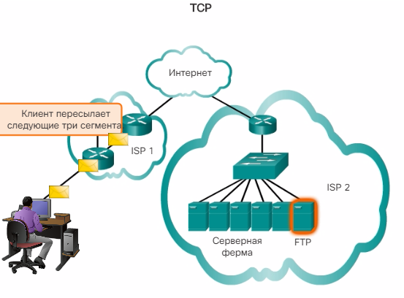
Передача данных Надёжность транспортного уровня
Notes:
7.1.1.4 Надёжность транспортного уровня
7.1.1.5 TCP
7.1.1.6 UDP
7.1.1.7 Соответствующий протокол транспортного уровня для соответствующего приложения

Slide 16
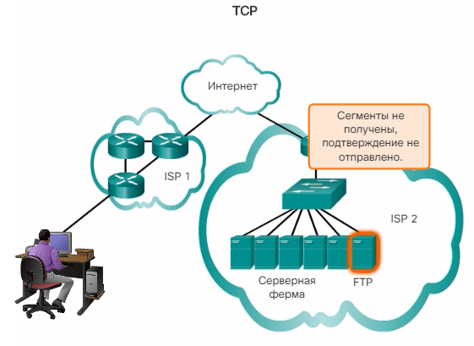
Передача данных Надёжность транспортного уровня
Notes:
7.1.1.4 Надёжность транспортного уровня
7.1.1.5 TCP
7.1.1.6 UDP
7.1.1.7 Соответствующий протокол транспортного уровня для соответствующего приложения

Slide 17
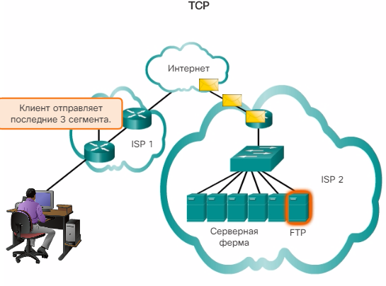
Передача данных Надёжность транспортного уровня
Notes:
7.1.1.4 Надёжность транспортного уровня
7.1.1.5 TCP
7.1.1.6 UDP
7.1.1.7 Соответствующий протокол транспортного уровня для соответствующего приложения

Slide 18
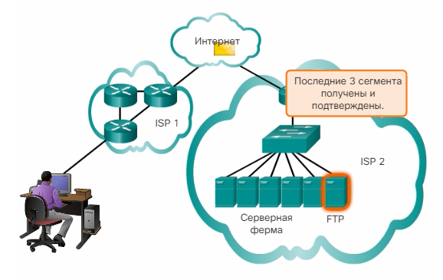
Передача данных Надёжность транспортного уровня
Notes:
7.1.1.4 Надёжность транспортного уровня
7.1.1.5 TCP
7.1.1.6 UDP
7.1.1.7 Соответствующий протокол транспортного уровня для соответствующего приложения

Slide 19
Передача данных Надёжность транспортного уровня
UDP - протокол пользовательских датаграмм (ненадежный протокол)
Предоставляет только базовые функции доставки — надёжность не гарантируется.
Меньшая нагрузка.
Notes:
7.1.1.4 Надёжность транспортного уровня
7.1.1.5 TCP
7.1.1.6 UDP
7.1.1.7 Соответствующий протокол транспортного уровня для соответствующего приложения

Slide 20
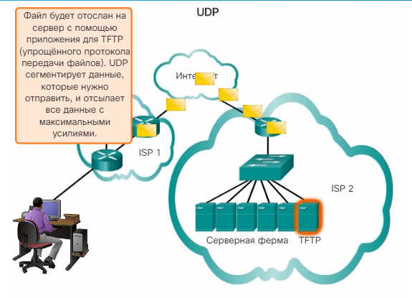
Передача данных Надёжность транспортного уровня
Notes:
7.1.1.4 Надёжность транспортного уровня
7.1.1.5 TCP
7.1.1.6 UDP
7.1.1.7 Соответствующий протокол транспортного уровня для соответствующего приложения

Slide 21
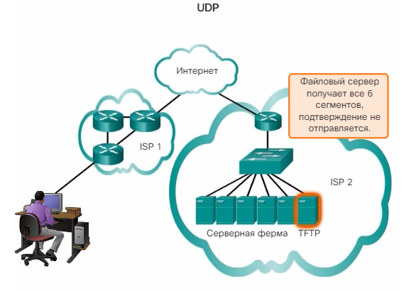
Передача данных Надёжность транспортного уровня
Notes:
7.1.1.4 Надёжность транспортного уровня
7.1.1.5 TCP
7.1.1.6 UDP
7.1.1.7 Соответствующий протокол транспортного уровня для соответствующего приложения

Slide 22
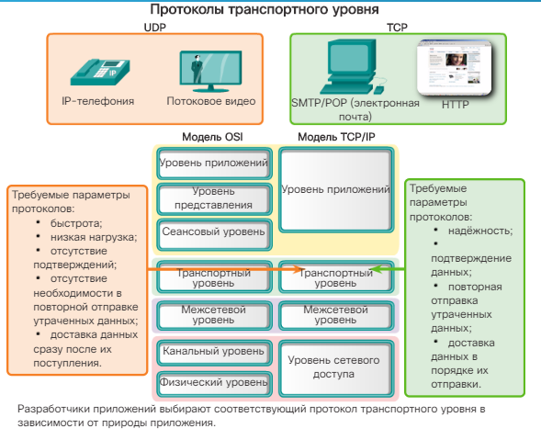
Notes:
7.1.1.4 Надёжность транспортного уровня
7.1.1.5 TCP
7.1.1.6 UDP
7.1.1.7 Соответствующий протокол транспортного уровня для соответствующего приложения

Slide 23
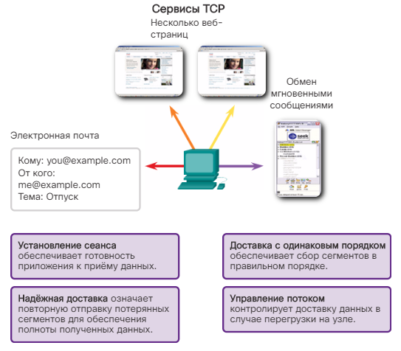
Краткое описание TCP и UDP Краткое описание TCP
Notes:
7.1.2 Общие сведения о протоколах TCP и UDP
7.1.2.1 Краткое описание протокола TCP
7.1.2.2 Роль TCP

Slide 24
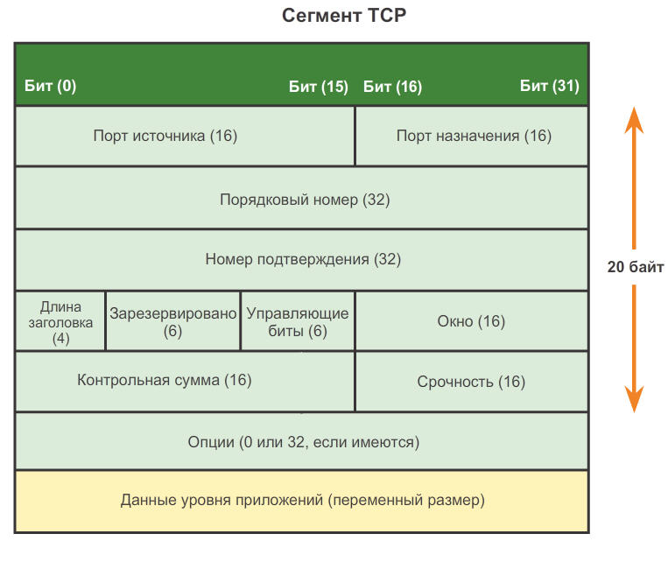
Краткое описание TCP и UDP Краткое описание TCP
Notes:
7.1.2 Общие сведения о протоколах TCP и UDP
7.1.2.1 Краткое описание протокола TCP
7.1.2.2 Роль TCP

Slide 25
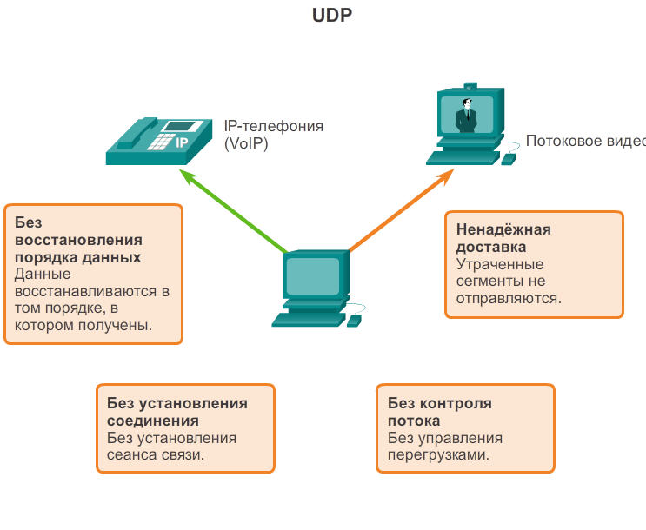
Общие сведения о протоколах TCP и UDP Краткое описание протокола UDP
Протокол UDP
RFC 768
Без установления соединения
Ненадёжная доставка
Без упорядоченного восстановления данных
Без контроля потока
Протокол без определенного состояния
Приложения, использующие UDP:
служба доменных имён (DNS)
потоковая передача видео
передача голосовой информации по протоколу IP (VoIP)
Notes:
7.1.2.3 Краткое описание протокола UDP
7.1.2.4 Роль протокола UDP

Slide 26
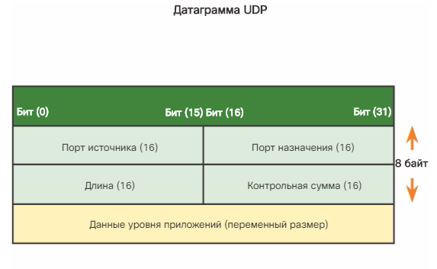
Общие сведения о протоколах TCP и UDP Краткое описание протокола UDP
Notes:
7.1.2.3 Краткое описание протокола UDP
7.1.2.4 Роль протокола UDP

Slide 27
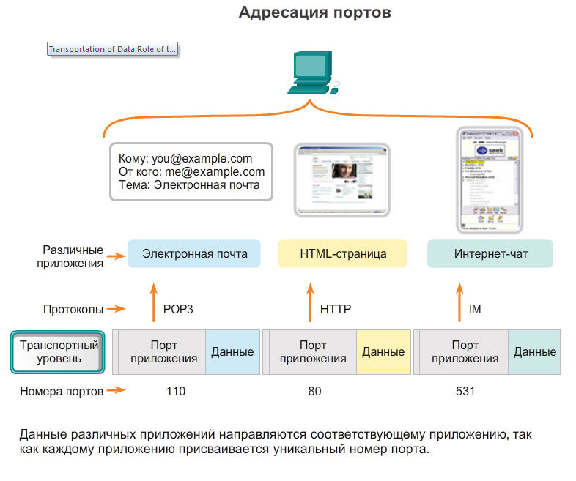
Общие сведения о протоколах TCP и UDP Разделение нескольких каналов обмена данными
Notes:
7.1.2.5 Разделение нескольких каналов обмена данными
7.1.2.6 Адресация портов в TCP и UDP

Slide 28
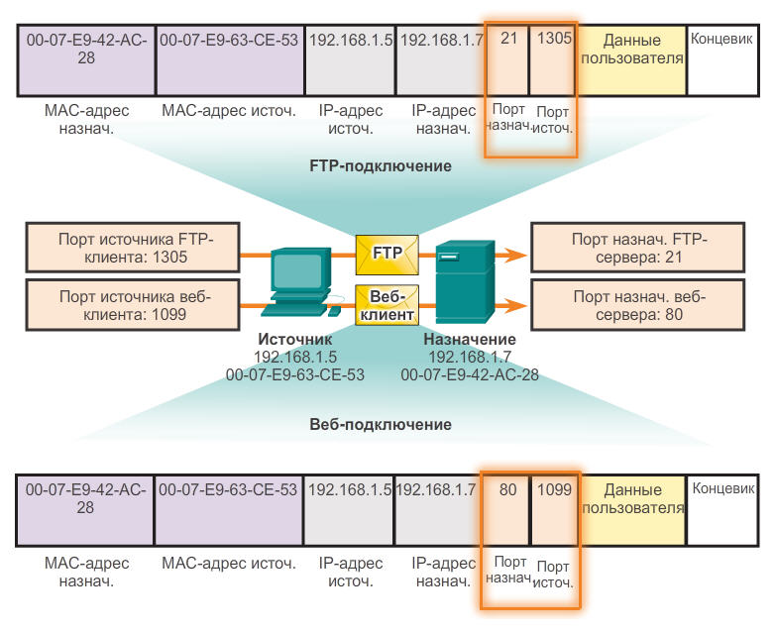
Общие сведения о протоколах TCP и UDP Адресация портов в TCP и UDP
Сокет:
192.168.1.7:21
Сокет:
192.168.1.7:80
Сокет:
192.168.1.5:1099
Notes:
7.1.2.7 Адресация портов TCP и UDP

Slide 29
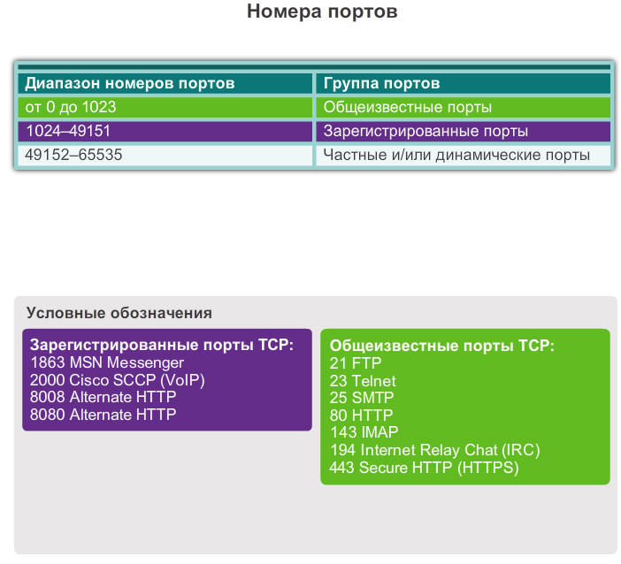
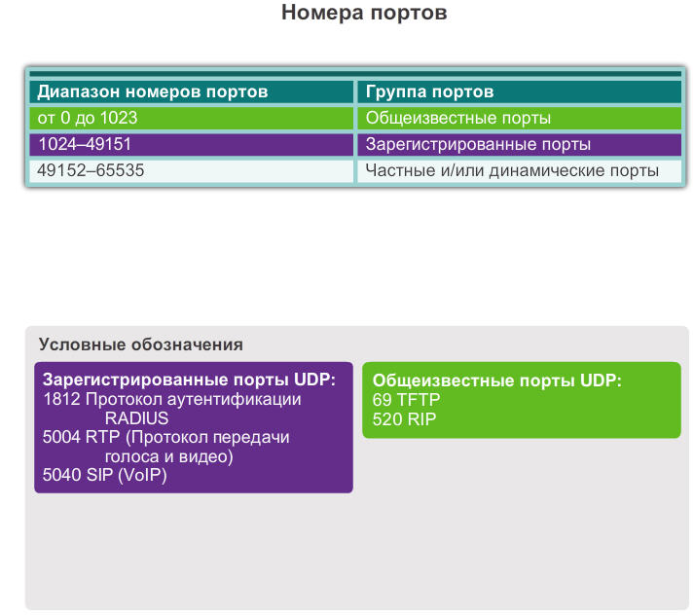
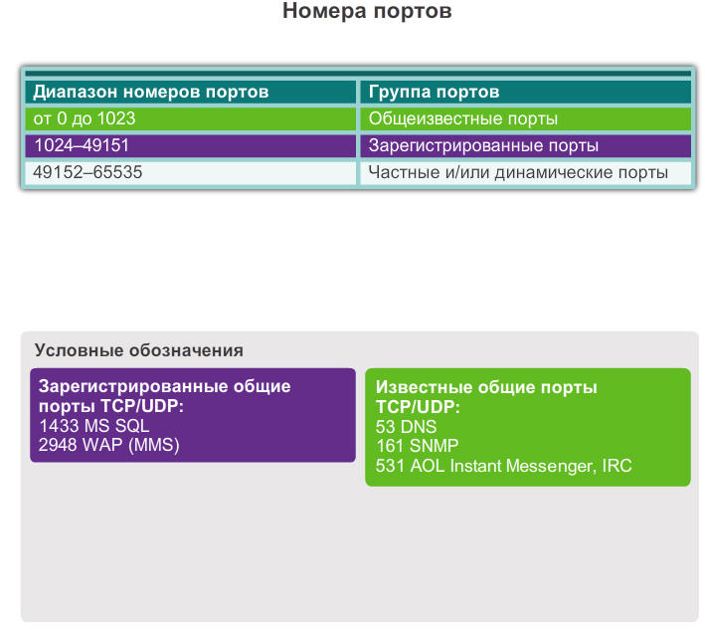
Общие сведения о протоколах TCP и UDP Адресация портов в TCP и UDP
Notes:
7.1.2.8 Адресация портов TCP и UDP (продолжение)

Slide 30
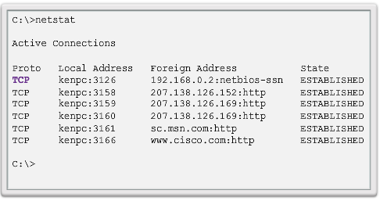
Общие сведения о протоколах TCP и UDP Адресация портов в TCP и UDP
Netstat
Используется для проверки открытых соединений по TCP, которые работают на сетевом узле
Notes:
7.1.2.9 Адресация портов в TCP и UDP (продолж.)

Slide 31
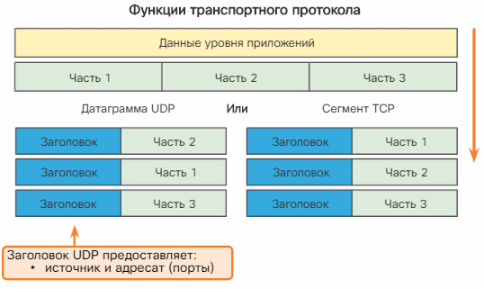
Обмен данными по протоколу TCP Сегментация TCP и UDP
Notes:
7.2.1 Обмен данными по протоколу TCP
7.2.1.2 Процессы TCP-сервера

Slide 32
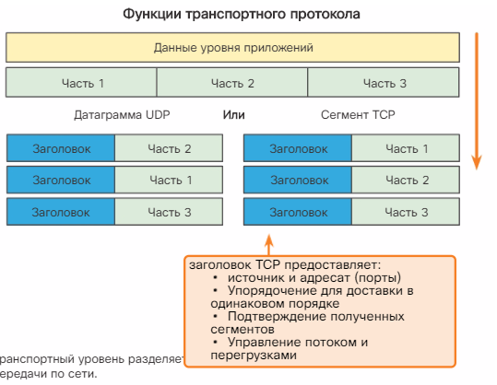
Обмен данными по протоколу TCP Сегментация TCP и UDP
Notes:
7.2.1 Обмен данными по протоколу TCP
7.2.1.2 Процессы TCP-сервера

Slide 33
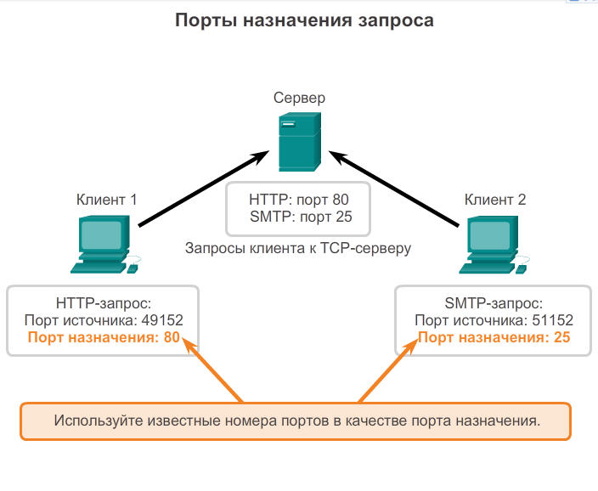
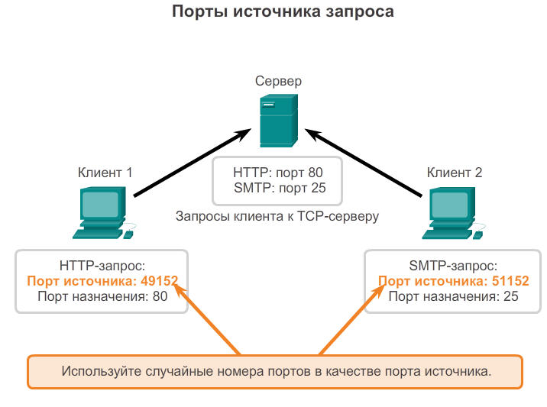
Обмен данными по протоколу TCP Процессы TCP-сервера
Продолжение в следующий раз
Notes:
7.2.1 Обмен данными по протоколу TCP
7.2.1.2 Процессы TCP-сервера

Slide 34
Обмен данными по протоколу TCP Установка и прекращение TCP-соединения
Трёхстороннее рукопожатие
Определяет наличие устройства назначения в сети.
Подтверждает наличие активной службы на устройстве назначения и возможность приёма запросов на номер порта назначения, который инициирующий клиент намеревается использовать для сеанса.
Уведомляет устройство назначения о намерении исходного клиента установить сеанс обмена данными с этим номером порта.
Notes:
7.2.1.3 Установка и прекращение TCP-соединения

Slide 35
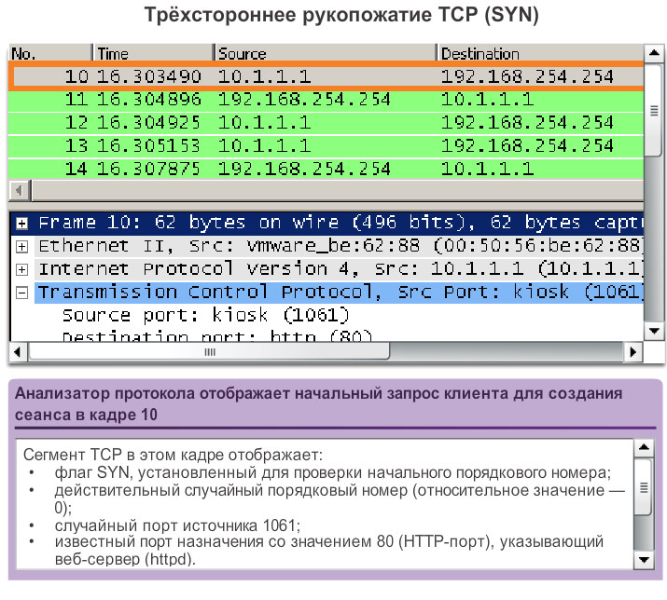
Обмен данными по TCP. Для этого и следующих двух слайдов НЕОБХОДИМО новое изображение Трёхстороннее рукопожатие — этап 1
Этап 1. Инициирующий клиент запрашивает сеанс обмена данными «клиент-сервер» с сервером.
Notes:
7.2.1.4 Трёхстороннее рукопожатие — этап 1

Slide 36
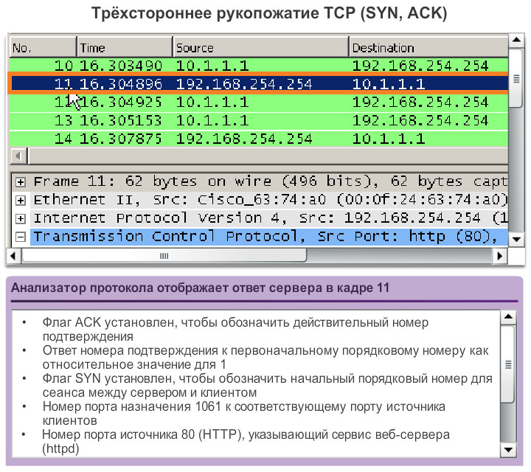
Обмен данными по TCP Трёхстороннее рукопожатие — этап 2
Этап 2. Сервер подтверждает сеанс ОБМЕНА данными «клиент-сервер» и запрашивает сеанс ОБМЕНА данными «сервер-клиент».
Notes:
7.2.1.5 Трёхстороннее рукопожатие — этап 2

Slide 37
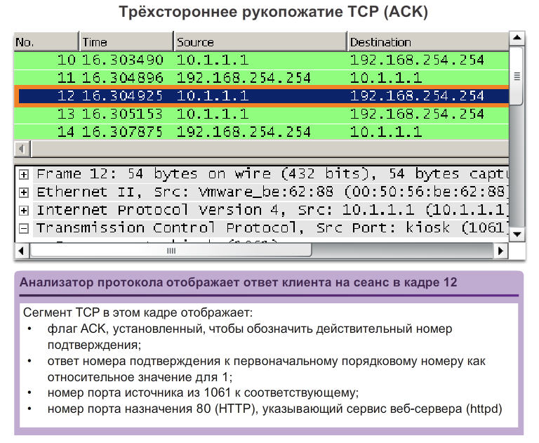
Обмен данными по TCP Трёхстороннее рукопожатие — этап 3
Этап 3. Инициирующий клиент подтверждает сеанс ОБМЕНА данными «сервер-клиент».
Notes:
7.2.1.6 Трёхстороннее рукопожатие — этап 3

Slide 38
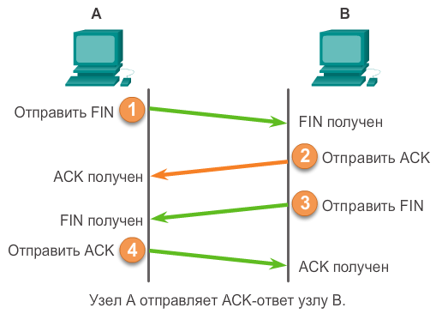
Обмен данными по TCP Прекращение сеанса TCP
Notes:
7.2.1.7 Прекращение сеанса TCP

Slide 39
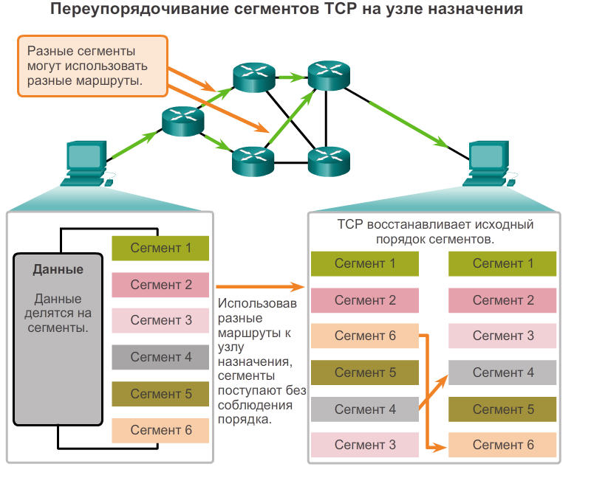
Надёжность и контроль потоков Надёжность TCP — упорядоченная доставка
Номера последовательности, используемые для того, чтобы оставлять сегменты в исходном порядке
Notes:
7.2.2.1 Надёжность TCP — упорядоченная доставка

Slide 40
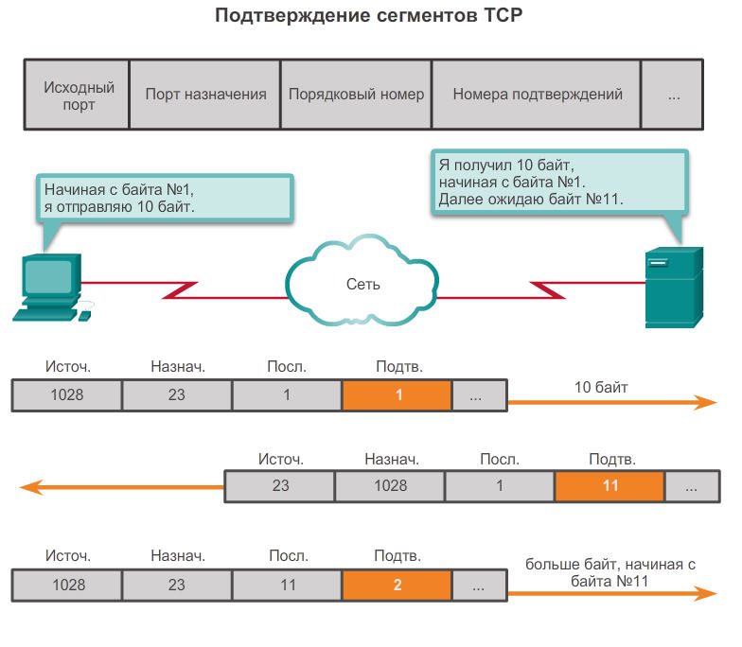
Надёжность TCP — подтверждение и размер окна
Для подтверждения получения используются одновременно номер последовательности и номер подтверждения.
Размер окна — объём данных, которые источник может передать до обязательного получения подтверждения.
Notes:
7.2.2.2 Надёжность TCP — подтверждение и размер окна

Slide 41
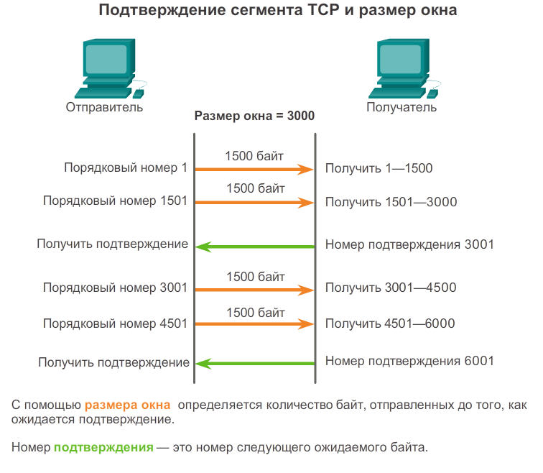
Надёжность TCP и управление потоком Размер окна и подтверждения
Notes:
7.2.2.4 Управление потоком TCP — размер окна и подтверждения

Slide 42
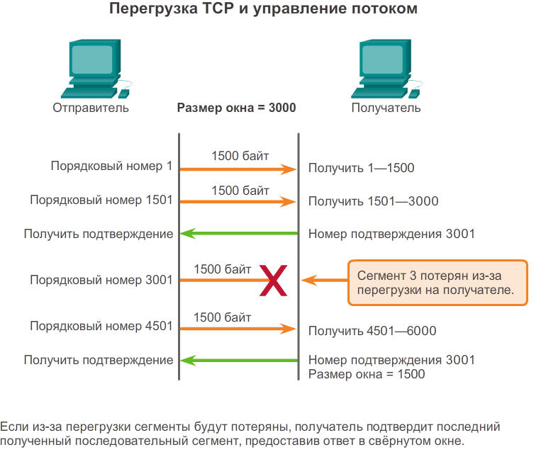
Надёжность и управление потоком Управление потоком TCP — предотвращение заторов
Notes:
7.2.2.5 Управление потоком TCP — предотвращение заторов

Slide 43
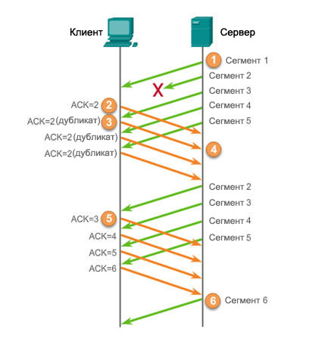
Надёжность и управление потоком Надёжность TCP — подтверждения
Notes:
7.2.2.6 Надёжность TCP — подтверждения

Slide 44
Обмен данными по UDP Низкая нагрузка UDP или надёжность
UDP
Простой протокол, предоставляющий базовые функции транспортного уровня
Используется приложениями, которые допускают потерю незначительного объёма данных
Используется приложениями, для которых не допускаются задержки
Используется следующими компонентами:
служба доменных имён (DNS)
простой протокол управления сетью (SNMP)
протокол динамической конфигурации узла (DHCP)
упрощённый протокол передачи файлов (TFTP)
IP-телефония или передача голосовой информации по протоколу IP (VoIP)
онлайн-игры
Notes:
7.2.3 Обмен данными по протоколу UDP
7.2.3.1 Низкая нагрузка UDP или надёжность

Slide 45
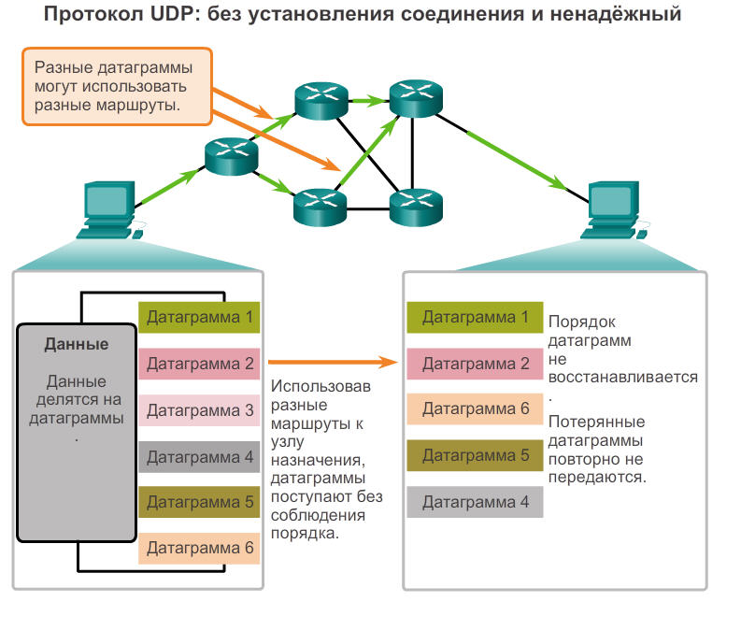
Обмен данными по UDP Разбор датаграммы
Notes:
7.2.3.2 Разбор датаграммы

Slide 46
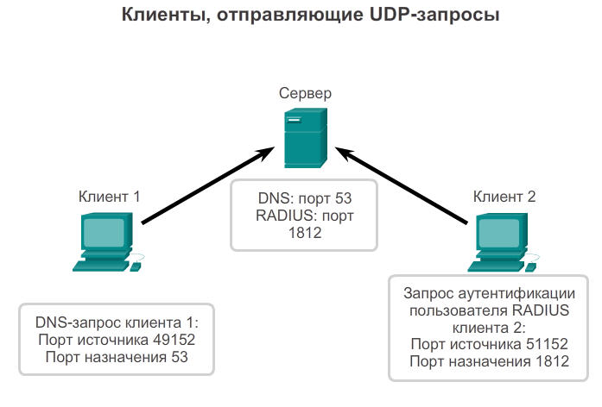
Обмен данными по UDP Процессы сервера и клиента UDP
Серверным приложениям на базе UDP назначаются известные или зарегистрированные номера портов.
Процесс UDP-клиента выбирает номер порта в произвольном порядке из диапазона динамических номеров портов в исходном порте.
Notes:
7.2.3.3 Процессы и запросы UDP-сервера
7.2.3.4 Процессы UDP-клиента

Slide 47
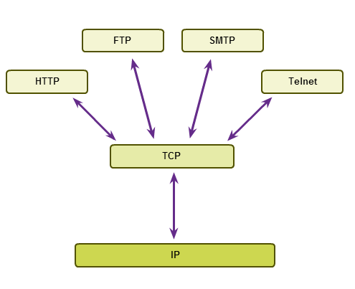
TCP или UDP Приложения, использующие TCP
Notes:
7.2.4 TCP или UDP?
7.2.4.1 Приложения, использующие протокол TCP

Slide 48
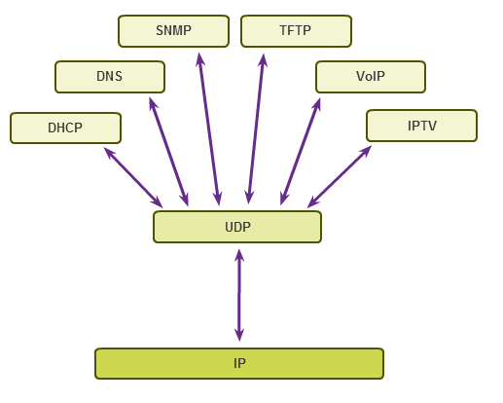
TCP или UDP Приложения, использующие протокол UDP
Notes:
7.2.4 TCP или UDP?
7.2.4.2 Приложения, использующие протокол UDP

Slide 49
Глава 7. Резюме
Задача транспортного уровня заключается в обеспечении трёх основных функций: мультиплексирование, сегментирование и повторная сборка, а также проверка ошибок.
Эти функции требуются для устранения проблем, связанных с качеством обслуживания и безопасностью сетей.
Знание принципов работы протоколов TCP и UDP и распространённых приложений, в которых они используются, позволяет добиться высокого качества обслуживания и построить более надёжные сети.
Порты предоставляют «туннель» для передачи данных с транспортного уровня соответствующему приложению в месте назначения.

Slide 50


